Slide 1
Réunion des associations

Slide 2
Déroulement de la réunion
Accueil & remerciements
  Max. 90 min de réunion
Pourquoi la tenue d’une telle réunion ?
Organiser un événement sur le territoire des Bons Villers
Demandes concrètes à la Commune des Bons Villers
Le volontariat aux Bons Villers
Conclusions
Notes:
Fiche signalétique

Slide 3

1. Pourquoi une telle réunion ?
Notes:
Intro : pourquoi on fait les associations ? Présenter Sabine et Delphine, présenter la com, tous les éléments administratifs, la location de matos, le règlement des salles …
+ 2 ans de covid : redonner les règles + échanger + présenter les nouveaux élément
A terme, il s’agirait de fournir un kit aux associations, avec un vade-mecum de l’administratif de la Commune, des modèles d’affiches …
Expliquer que l’idée c’est d’avoir + d’interactions avec les associations et la commune (les évolutions …)
Expliquer que l’idée serait de se voir de manière régulière (1x à 2x année pour dire ce qui va, ce qui ne pas, modifier certaines choses ...)

Slide 4
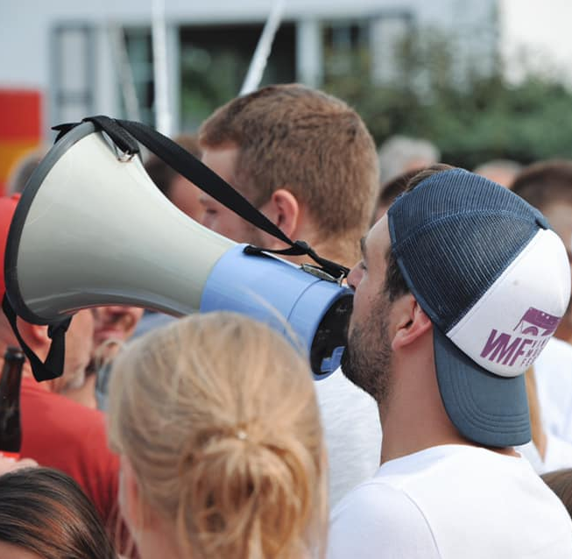
2. Organiser un évènement
Préparer et prévoir son évènement
  Le fameux « dossier sécurité »
  Louer une salle
  Demande du matos
Faire autoriser son évènement
  Autorisation du Collège communal
  Communication
  Autres (SABAM, rémunération équitable, ORES, SWDE/InBW)
Notes:
La préparation de l’évènement : (vade-mecum)
Dossier sécurité
Tout événement public = dossier sécurité
Dossier sécurité : 1 mois avant événement
Volonté de revoir le dossier sécurité (différence entre gros événements et petits événements)
Cas particuliers : gros événements : réunion avec police/Zohe + mobilité
Infos minimums
Le nom de la manifestation
Les date et heures (! Dérogation heures de fin par rapport au Règlement communal de police)
Le nom de l’organisateur (personne physique ou association) et coordonnées complètes ainsi que celles d’une personne joignable le jour de l’événement
Les références de l’assurance (celle-ci peut être communiqué après le dépôt du dossier à l’Administration communale – souvent souscrite peu de temps avant l’événement)
Une description succincte de l’activité (lors des ducasses, nous faire parvenir le programme)
Le lieu où se déroule la manifestation
Restauration et boissons alcoolisées?
Chapiteaux? – 50m² ou pas (pompiers)
Le plan de situation et du cortège éventuel = important si bcp de monde ou cortège ou bcp d’échoppes …
Louer une salle : le plus vite maximum dès que date + nouveau règlement : priorité
Demande au service travaux➔actuellement Collège mais bientôt l’agent
Demande de matos : le plus vite possible dès que date + nouveau règlement : collège, et l’agent
Autorisation de l’événement :
Le collège se prononce et vous êtes notifiés
Ça dépend s’il y a salle et/ou matériel
SEULEMENT : communication et publicité
Possibilités de demander un relais communal
Caution matos : à déposer MIN. 2-3 jours avant l’évènement. Pas de caution, pas de matos. Attention qu’une personne qui dépose la caution soit la même qui la reprend OU carte id à l’appui si autre personne. Surtout si grosse caution.
La Commune demande de la diligence de la part des associations quant au matériel communal. Une mauvaise gestion du matériel entraine à la fois une perte éventuelle de caution, une mauvaise réputation pour la prochaine fois et SURTOUT une détérioration pour les associations SUIVANTES !
Prévoir d’être ok par rapport aux pompiers
Si raccordement électrique / eau, prévoir à l’avance les contacts avec les interco en question
SABAM

Slide 5
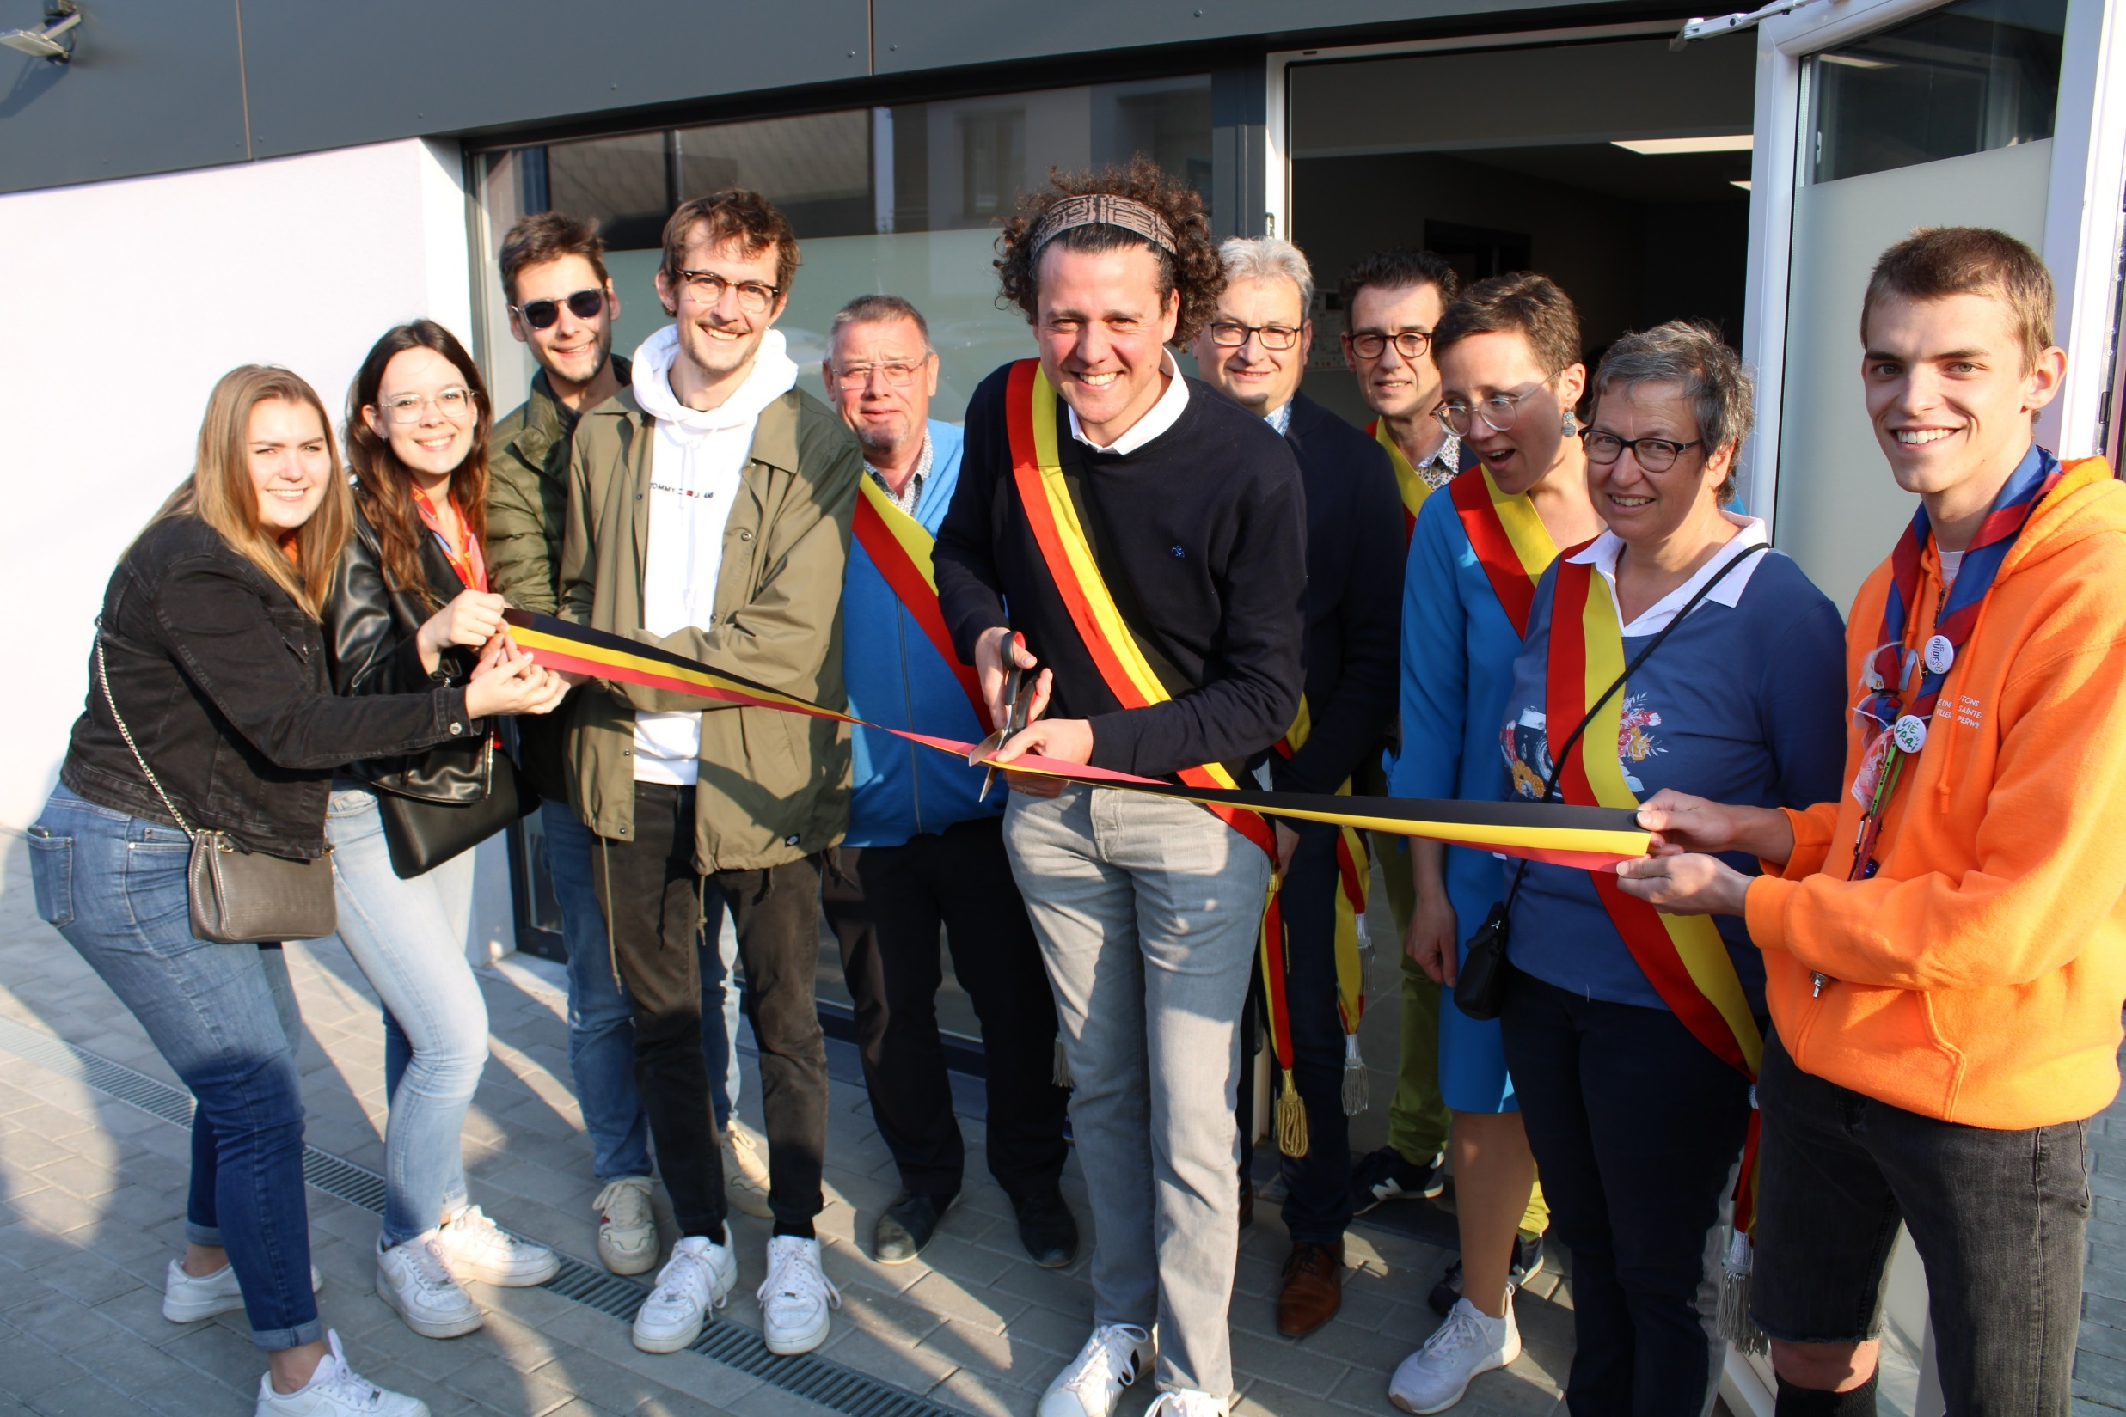
Focus sur les salles communales
Liste des salles communales
Avancées pour les associations :
  Gratuités
  Priorités
  Nettoyage
  Caution
Convention commune/associations
Notes:
Liste des salles communales
Maison de village de Rèves
Maison de village de Villers-Perwin
Ecole – réfectoire-salle gym - de Villers Perwin
Maison de village de Mellet
Ecole – Vieux-Château - de Mellet➔soirée + salle de fête
Maison de Village de Wayaux
Les infos pratiques (capacité, adresse …) sont sur le site web : louer-une-salle-communale
Règlement des salles et prêt de matériel - NOUVEAU
Gratuités 3x/an (/section)
Réservations prioritaires
Nettoyage fait par l’association ou payant
Attention délais + caution 50 euros (espèce)+ retrait & remise des clés

Slide 6
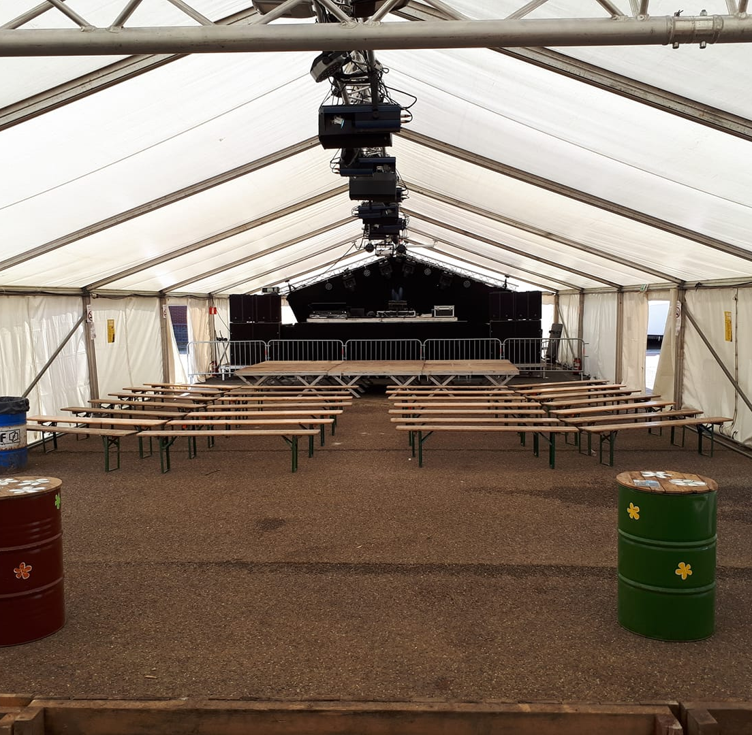
Prêt de matériel
Matos gratuits 2x/an
Livraison payante sauf ducasse
Réservation = service travaux
Notes:
Ca doit encore passer au Conseil communal. Vous aurez prochainement le détails des prix / type de matériel ainsi que l’inventaire complet
+
Matos gratuits + transport est payant sauf ducasse (tonelles, podium, groupe électrogène,….)

Slide 7
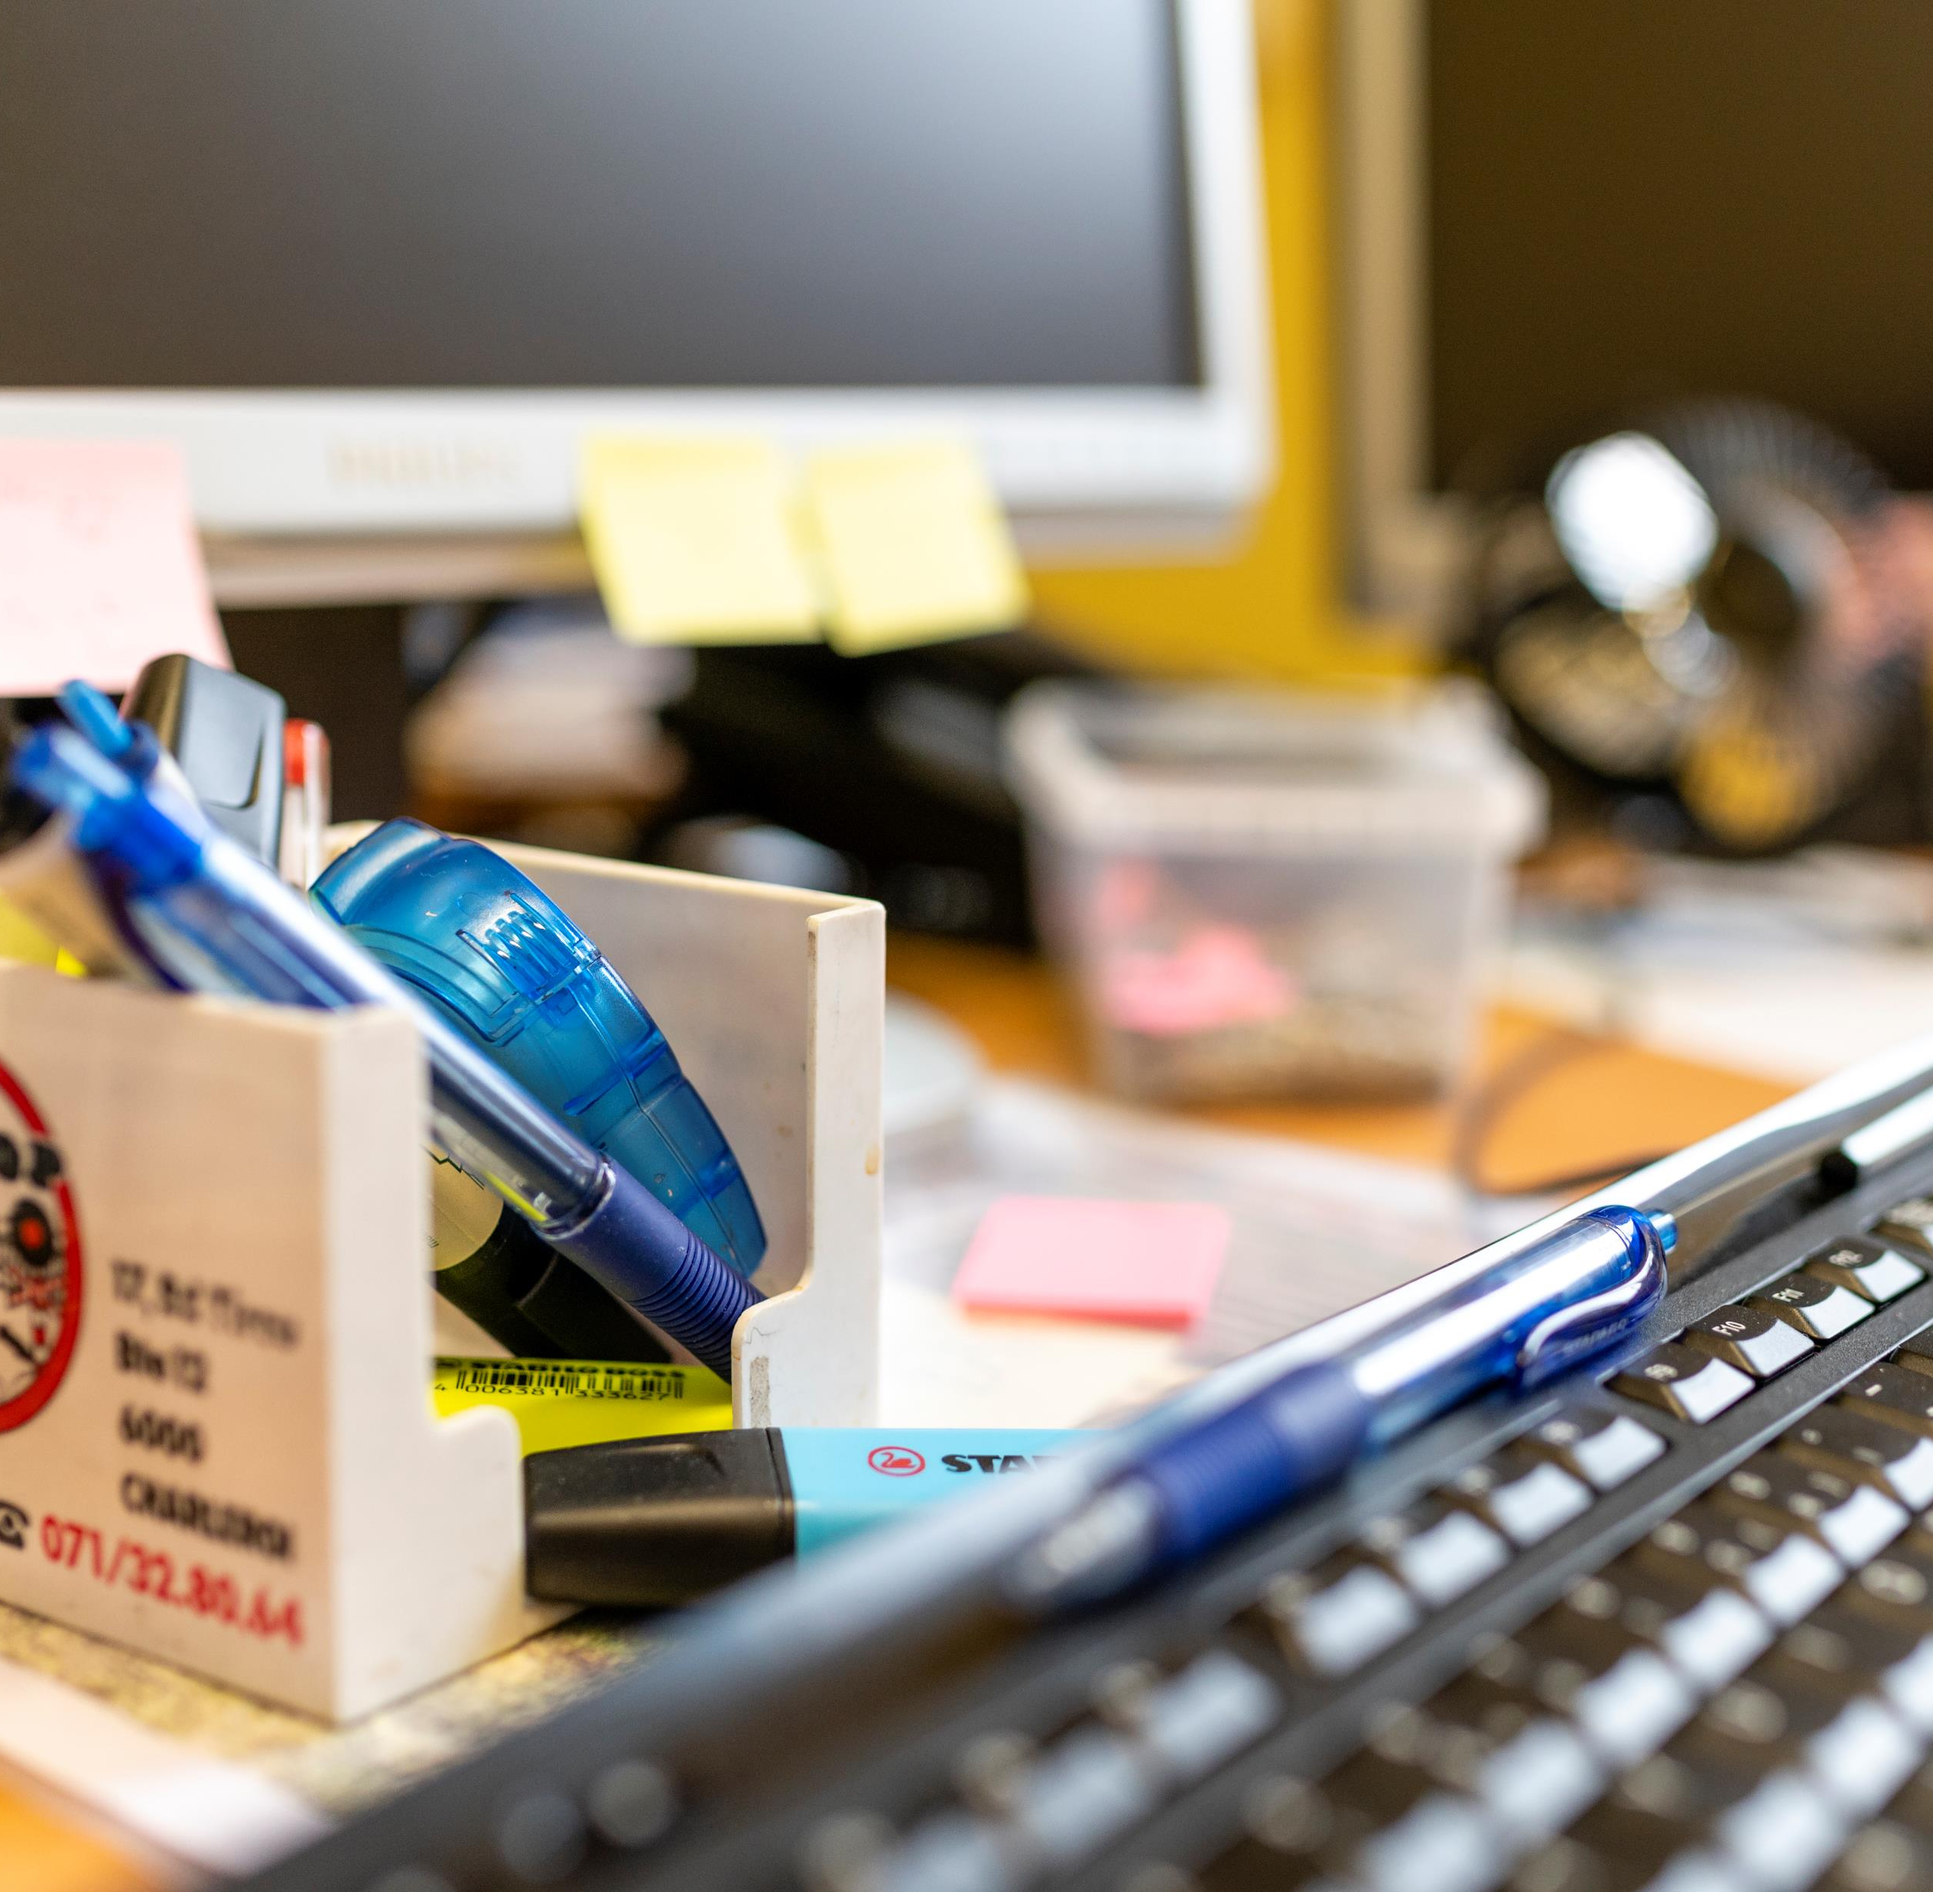
Informations et site internet
Vérifier sur le site coordonnées
PUB Evénements ➔ Justin
PUB bulletin communal ➔ Justin
Notes:
Ca doit encore passer au Conseil communal. Vous aurez prochainement le détails des prix / type de matériel ainsi que l’inventaire complet

Slide 8
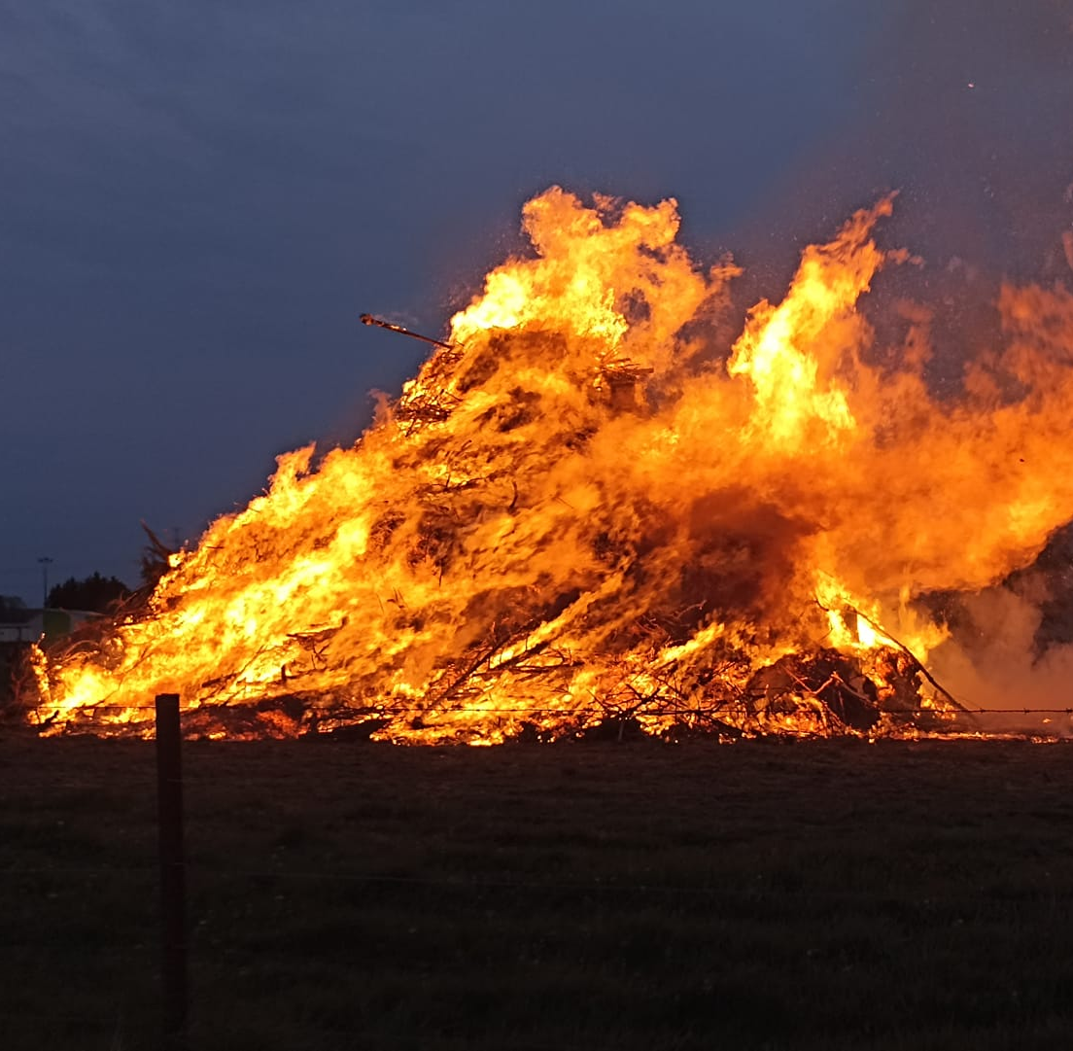
2. Organiser un évènement
Le jour J
  Livraison du matos
Après l’évènement
  Reprise du matos, caution …
Notes:
Le jour de l’événement :
Éventuellement contrôle pompier du chapiteau et ou tonnelles attachées (50m²) ;
En fonction du scoring obtenu, il faut prévoir poste de secours médical … éventuellement si événement spécifique.
Livraison du matos communal : normalement la Commune prend contact pour l’heure et le lieu de dépose et reprise
La Commune ne fait que déposer. Il n’y a pas de montage démontage communal.
Après l’événement :
Nettoyage, d’autant plus si c’est un lieu fréquenté par d’autres ! Genre école.
Reprise du matériel communal, en fonction du contact avec le service travaux.
Récup caution (dépend si les poubelles sont faites, le nettoyage etc…). En semaine, c’est le lendemain. Le wk c’est à partir du mardi.

Slide 9
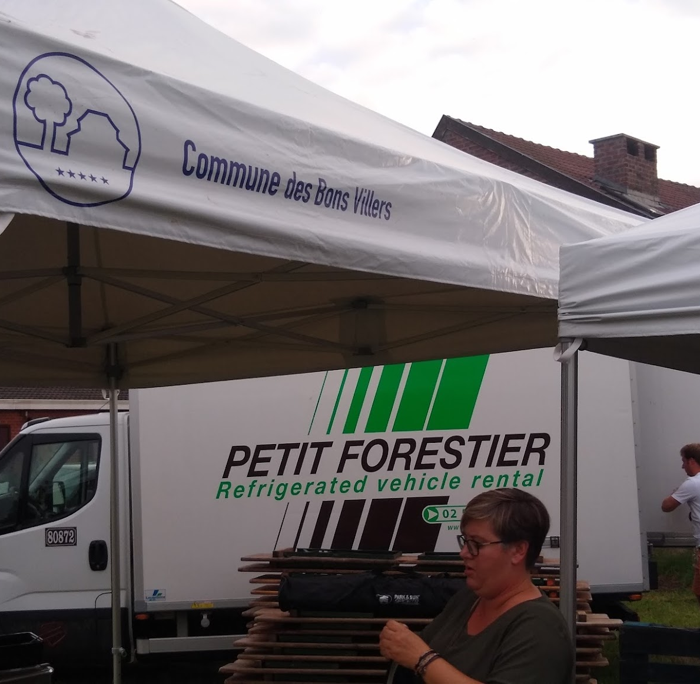
3. Nos demandes
Bien-être animal (feu d’artifice)
Environnement
  (déchets / gobelets)
Jeux intervillages
Joggings dans les ducasses
Notes:
Bêa
Feux d’artifices. Sensibilisation à l’innovation.
Déchets et gobelets réutilisables, tibi c’est fini …
Jeux et jogging = mathieu ?

Slide 10

Budget participatif !
Budget 20.000 €
10.000 € max./projet
1 projet / village
Thèmes :
  Vivre ensemble, social, environnement, ruralité …
  Droit reel public
Infos sur le site web communal

Slide 11
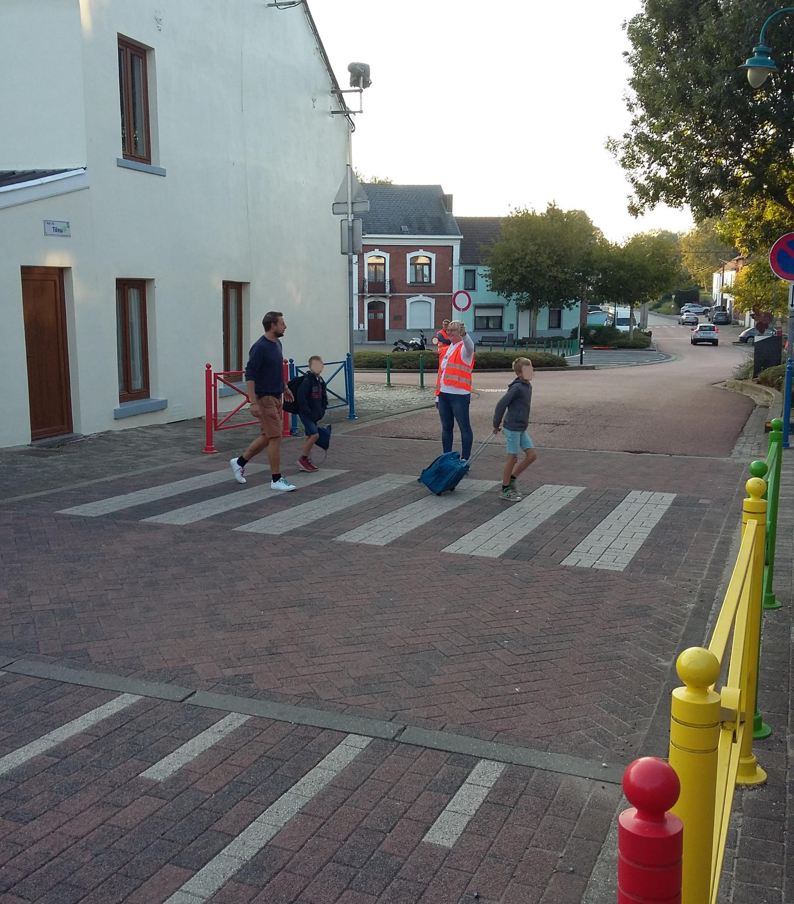
4. Volontariat
Assurance
Réserve de bénévoles
Notes:
Assurances : RC via province hainaut (plateforme volontariat) (via Delphine)
Réserve de bénévoles : s’inscrire sur la plateforme (via Sabine)

Slide 12
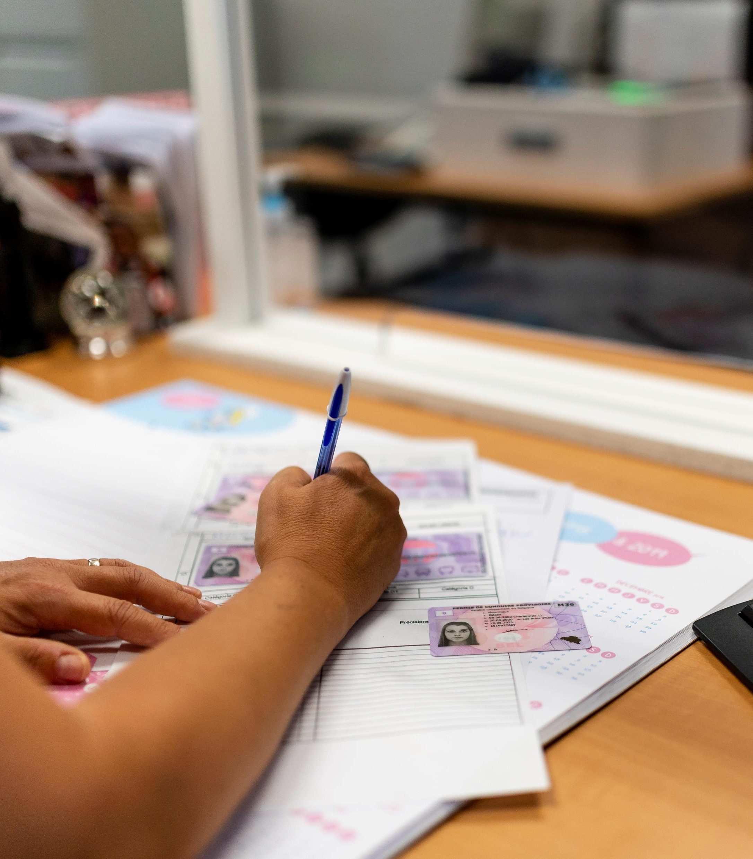
5. Contacts
Salles, matos, mesures de circulation :
travaux@lesbonsvillers.be 071/858.117 ou .106
Dossier de sécurité :
secretariat@lesbonsvillers.be 071/858.105
Com’ :
justin.art@lesbonsvillers.be 071/858.147
Assoc’ :
delphine.vermuse@lesbonsvillers.be 071/823.170
Volontariat :
Sabine.Leclercq@lesbonsvillers.be
071/823.173

Slide 13
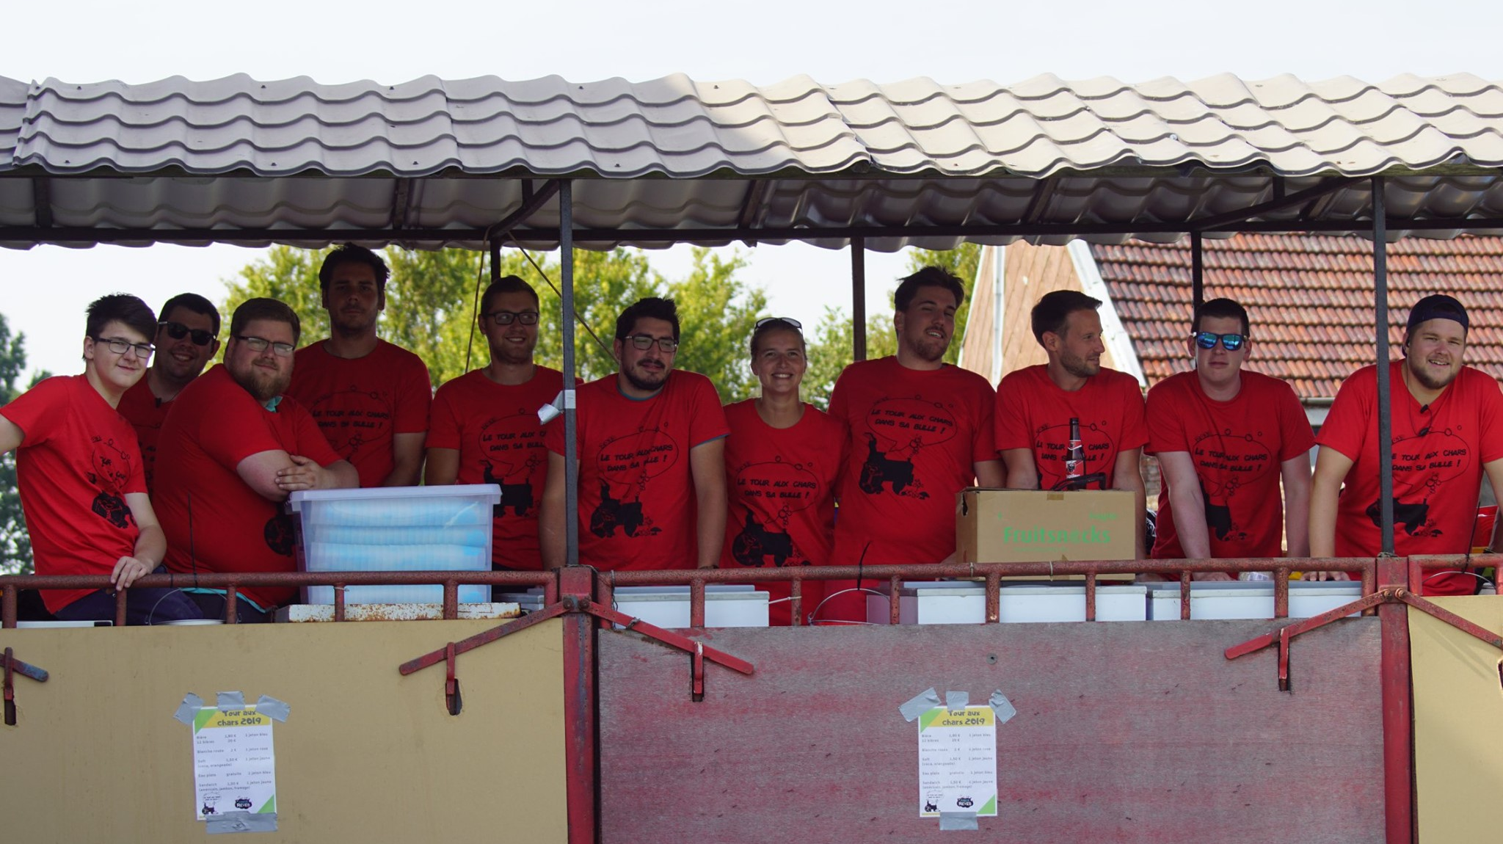
Conclusions
Notes:
Envie de se revoir ? D’approfondir un thème ? On vous écoute !

